Slide 1

股票ST预测模型构建
基于XGBoost对st股票进行预测

Slide 2

摘要
本模型基于个股某月的20多个财务、交易类因子来预测下个月该股票是否会被st，本质上是一个二分类的问题，采用的分类器是xgboost模型，项目步骤主要分为项目背景了解、数据处理、模型建立、模型评估这几个步骤。首先了解相关研报，清楚st股票的概念规则，再在国九条上对st原因进行分类，分为交易类、财务类、规范类、重大违法类，再根据是否可预测进行分类，筛选出可预测的st原因。随后再分别对st股、非st股、2024年四月的所有股票进行数据采样。针对每个因子写脚本分别处理，得到用来训练和预测的特征。最后再将所有特征汇聚成两张表，分别用于训练和预测。训练的模型采用的是xgboost模型。根据预测结果来对模型进行评估，如召回率、ROC曲线等，取得了较好的预测效果。

Slide 3

目录
01
项目背景了解
02
数据处理
03
模型建立
04
模型评估

Slide 4


01
项目背景了解

Slide 5


阅读相关研报
1
研报分析
阅读相关研报是了解项目背景和数据来源的关键，有助于理解ST事件的定义和分类。
研报的筛选与分析
在众多研报中，我们需要筛选出与项目最相关的资料，通过深入分析，提取关键信息。
2
3
研报的应用与指导
研报不仅可以提供理论知识，更能为我们的数据处理和模型建立提供实践指导。
参考研报：

Slide 6
对st事件分类
 | 规定 | 是否可预测 | 备注（适用时间 或 特别说明）
交易类 | 连续 20 个交易日的每日股票收盘价均低于1元 | 1（足够的直接相关的数据） | 旧规：连续 20 个交易日的每日股票 收盘价均低于面值(2020年10月-2024年4月12日）
 | 主板 A 股(含 A+B 股)市值连续 20 个交易日的每日股票收盘总市值均低于5亿元。创业板、科创板连续 20 个交易日在本所的每日股票收盘总市值均低于 3 亿元。 | 1（足够的直接相关的数据） | 旧规：连续 20 个交易日在本所的每日股票收盘总市值均低于人民币 3 亿元。(2020年10-2024年10月12日)
 | 连续 120 个交易日通过交易所交易系统实现的累计股票成交量低于500万股。北交所：连续 120 个交易日实现的累计股票成交量低于 100 万股。 | 1（足够的直接相关的数据）
 | 公司连续 20 个交易日股东人数均少于2000 人。 | 1（足够的直接相关的数据）
财务类 | 主板最近一个会计年度经审计的利润总额、净利润、扣除非经常性损益后的净利润三者孰低为负值，且扣除后的营业收入低于 3亿元。 创业板、科创版最近一个会计年度经审计的利润总额、净利润、扣除非经常性损益后的净利润三者孰低为负值，且扣除后的营业收入低于 1亿元。北交所最近一个会计年度经审计的利润总额、净利或者扣除非经常性损益后的净利润三者孰低为负值且营业收入低于 5000 万元。 北交所最近一个会计年度经审计的利润总额、净利润或者扣除非经常性损益后的净利润三者孰低为负值且营业收入低于 5000 万元。 | 1（足够的直接相关的数据） | 旧规：单一的净利润为负值和营业 收入低于 1000 万元指标。（过去-2020年10月） 旧规：扣除非经常性损益前/后的净利润孰低者为负值，且最近一年营业收入低于 1 亿元。北交所：最近一个会计年度经审计的净利润为负值且营业收入低于 5000 万元。(2020年10月-2024年4月12日)
 | 最近一个会计年度期末净资产为负值。 | 1（足够的直接相关的数据）
 | 最近一个会计年度经审计的年度报告存在虚假记载、误导性陈述或者重大遗漏，导致该年度相关财务指标实际已触及第 1项、第 2 项情形的。 | 0（虚假记载、欺骗等属于偶然事件，不具有普遍规律性） | (2020年10月起-今后)
 | 最近一个会计年度的财务会计报告被出具无法表示意见或否定意见的审计报告。 | 0（财务的审计，不具有普遍规律性，无法预测）
规范类 | 财务会计报告存在重大会计差错或者虚假记载。 | 0(报告的造假掺杂复杂的人为因素，及难预测)
 | 未在法定期限内披露半年度报告或者经审计的年度报告。 | 0(报告的未披露掺杂复杂的人为因素，及难预测)
 | 半数以上董事无法保证公司所披露半年度 报告或年度报告的真实性、准确性和完整 性，且未在法定期限内改正。 | 0(报告的无法保证真实准确完整掺杂复杂的人为因素，及难预测) | (2020年10月起-今后)
 | 信息披露或者规范运作等方面存在重大缺陷 | 0(报告的未披露掺杂复杂的人为因素，及难预测) | (2020年10月起-今后)
 | 公司股本总额、股权分布发生变化，导致连续 20 个交易日不再具备上市条件 | 0(信息的是否披露掺杂复杂的人为因素，及难预测)
 | 公司可能被依法强制解散。 | 0(被政府或监管机构依法强制终止其法人资格和运营活动本身不可预测)
 | 法院依法受理公司重整、和解和破产清算申请。 | 0(掺杂人为因素，对于公司个体无法预测，没有实际意义)
 | 公司被控股股东(无控股股东，则为第一大股东)或者控股股东 关联人非经营性占用资金的余额达到 2 亿元以上或者占公司最 近一期经审计净资产绝对值的 30%以上，被中国证监会责令改 正但未在要求期限内完成整改，且在公司股票停牌两个月内仍 未完成整改。 | 0(掺杂人为因素，涉及公司股东无法预测，没有实际意义) | (2024年4月12日-今后)
 | 连续 2 年财务报告内部控制被出具否定或者无法表示意见，或 者未按照规定披露内部控制审计报告的公司纳入退市风险警示 范围，第三年再次触及前述情形的，将被终止上市。 | 0(掺杂较多人为因素，无法预测) | (2024年4月12日-今后)
 | 信息披露、规范运作、无序争夺等存在重大缺陷，股票停牌后 两个月内仍未按要求完成改正。 | 0(掺杂较多人为因素，无法预测) | (2024年4月12日-今后)
重大违法 | 主板、创业板、科创版、北交所：（1）公司披露的营业收入、利润总额、净利润、 资产负债表中资产和负债科目任一年度虚假 记载金额达到 2 亿元以上，且超过该年度披露 的相应科目绝对值的 30%； （2）公司披露的营业收入、利润总额、净利润、 资产负债表中资产和负债科目连续两年虚假 记载金额合计达到 3 亿元以上，且超过该两年 披露的相应科目合计金额的 20%； （3）公司披露的年度报告财务指标连续三年 存在虚假记载。 | 0(同样掺杂人为因素) | 对主板、创业板、科创版： （1）和（2）适用于2024年度及以后年度的虚假记载行为；（3）适用于 2020年度及以后年度的虚假记 载行为。 对北交所： （1）和（2）适用2024年度及以后年度的虚假记载行为；（3）适用于 2021年度及以后年度的虚假记载行为。 旧规：公司披露的营业收入、利润总额、净利润、资产负债表中资产和负债科目的连续 2年均存在虚假记载，造假金额合计达到 5 亿元以上，且超过该 2 年披露的相应科目 年度合计金额的 50%。
 | 上市公司存在欺诈发行、重大信息披露违法或者其他严重损害证券市场秩序的重大违法行为，且严重影响上市地位。 | 0(同样掺杂人为因素)
 | 上市公司存在涉及国家安全、公共安全、生态安全、生产安全和公众健康安全等领域的违法行为，情节恶劣，严重损害国家利益、社会公共利益，或者严重影响上市地位。 | 0(同样掺杂人为因素)
分为预测和可预测
分为财务、交易、规范、重大违法类
将ST事件分为是否可预测是项目的基础，仅保留可预测数据有助于去除噪声，同时帮助我们加深对st股票的理解。
根据过去及现在的条款规则对ST事件的原因将其分为四大类，并标注相关条款生效的起止时间。

Slide 7
02
数据处理

Slide 8
st股票代码筛选
挑选用来预测的st股票
1.首先从万得数据库的AShareST表中将2010年1月1日后所有st事件当下来存在本地。
2.接着与做好的分类条目做一个匹配，然后筛掉label为0（即为不可预测的股票），留下可预测的st事件
OBJECT_ID | S_INFO_WINDCODE | S_TYPE_ST | ENTRY_DT | REMOVE_DT | ANN_DT | REASON | OPDATE | OPMODE
3300000001 | 000004.SZ | S | 19990427 | 20010306 | 20010306 | 最近一个会计年度股东权益低于注册资本，即每股净资产低于股票面值 | 2010/7/1 18:11 | 0
3300000002 | 000009.SZ | S | 19990430 | 20000414 | 20000413 | 追溯调整导致最近两年连续亏损 | 2007/5/14 15:51 | 0
OBJECT_ID | S_INFO_WINDCODE | S_TYPE_ST | ANN_DT | REMOVE_DT | T_ANN_DT | REASON | OPDATE | OPMODE | CLASSIFICATION | PREDCITABILITY
{0E889E53-A838-11EB-B194-244BFE5ACAAC} | 000007.SZ | Y | 20210430 | 20220701 | 20220630 | 最近一个会计年度经审计的净利润为负值且营业收入低于1亿元 | 2022-07-11 15:05:00 | 0 | 财政 | 1
{3C5E8557-E5ED-11ED-9786-6C0B84A6D277} | 000007.SZ | Y | 20230505 | 20240702 | 20240701 | 最近一个会计年度经审计的净利润为负值且营业收入低于1亿元 | 2024-06-30 16:33:00 | 1 | 财政 | 1

Slide 9
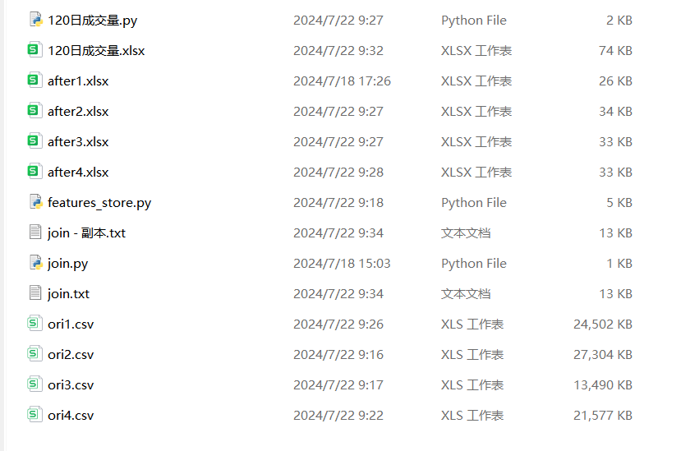
ST股票因子处理
各类基础数据
在数据库中将筛选出的st代码和其生效日期对应的月份数据保存到本地，依照各个因子写脚本一一处理。
处理脚本
处理后因子
数据存储
stcode
原始数据

Slide 10
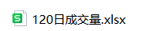
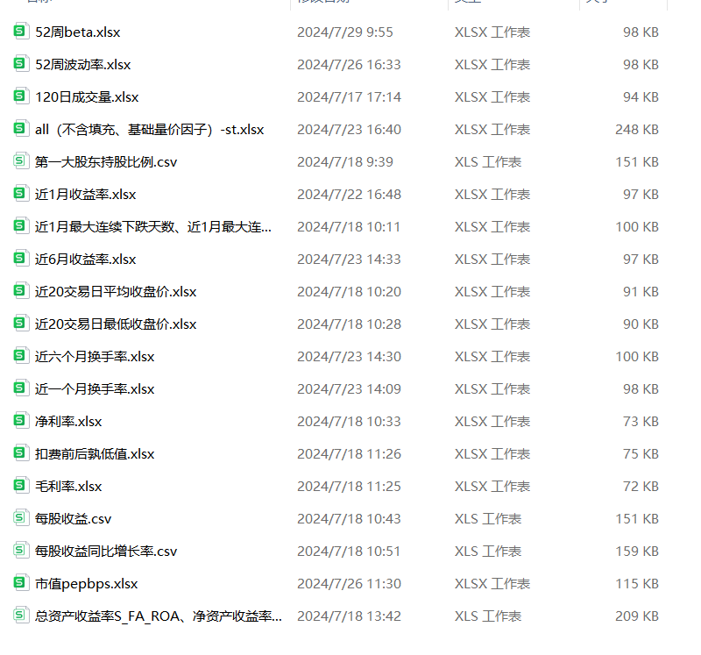
ST股票因子处理
依次类推，将20几个相关因子都进行处理，汇总到一起
样例：
OBJECT_ID | S_INFO_WINDCODE | S_TYPE_ST | ANN_DT | REMOVE_DT | T_ANN_DT | REASON | OPDATE | OPMODE | CLASSIFICATION | PREDCITABILITY | volumn_120d_sum
{0E889E53-A838-11EB-B194-244BFE5ACAAC} | 000007.SZ | Y | 20210430 | 20220701 | 20220630 | 最近一个会计年度经审计的净利润为负值且营业收入低于1亿元 | 2022-07-11 15:05:00 | 0 | 财政 | 1 | 26871266.76
{3C5E8557-E5ED-11ED-9786-6C0B84A6D277} | 000007.SZ | Y | 20230505 | 20240702 | 20240701 | 最近一个会计年度经审计的净利润为负值且营业收入低于1亿元 | 2024-06-30 16:33:00 | 1 | 财政 | 1 | 6918387.08
{AF94E4B1-668D-11E9-A9BB-6C0B84A68A95} | 000010.SZ | Y | 20190426 | 20200722 | 20200721 | 最近两个会计年度的审计结果显示的净利润均为负值 | 2022-10-10 17:33:00 | 0 | 财政 | 1 | 7787791.69
{15239DA2-88A1-11EA-B195-C8D9D21CC1D4} | 000017.SZ | Y | 20200429 | 20210622 | 20210619 | 最近两个会计年度的审计结果显示的净利润均为负值 | 2022-10-10 17:33:00 | 0 | 财政 | 1 | 9228778.51
{D1B4D596-666D-11EE-9800-6C0B84A6D277} | 000017.SZ | Y | 20100428 | 20140514 | 20140513 | 最近两个会计年度的审计结果显示的净利润均为负值 | 2023-10-09 14:43:00 | 0 | 财政 | 1 | 1806436.62
{956389DD-6670-11EE-9800-6C0B84A6D277} | 000018.SZ | Y | 20130424 | 20140313 | 20140312 | 最近两个会计年度的审计结果显示的净利润均为负值 | 2023-10-09 15:02:00 | 0 | 财政 | 1 | 604381.47
{1C0420A8-E5D5-11ED-969A-D45D64F20D8B} | 000023.SZ | S | 20230505 |  | 20230429 | 最近三个会计年度扣除非经常性损益后净利润均为负值,公司在年度报表被出具无法表示意见或者否定意见 | 2023-04-28 23:00:00 | 0 | 财政 | 1 | 3548595.96

Slide 11

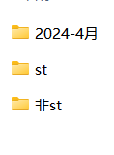
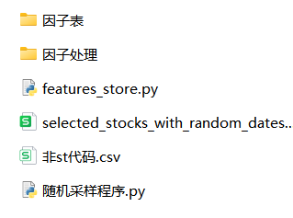
非ST股票与2024年四月所有股票因子处理
方法与ST股票因子处理类似，项目结构按如下方式分类处理：
特征表
特征处理
对非st随机采样
为解决正负类数据不平衡问题，对正常股票欠采样

Slide 12
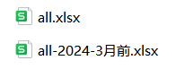
特征整合、填充、标签
将处理好的st和非st因子表合并为一张表用于预测
A_DT | volum_120d_sum | S_HOLDER_PCT | ctsdowdays | ctsdowchg | close_20d_mea | close_20d_mi | et_icome_margi | mi_et_profit | gross_margi | S_QFA_EPS | fs_eps_yoy | S_FA_ROA | S_FA_ROE_DEDUCTED | S_FA_ARTUR | S_FA_ASSETSTUR | S_FA_FATUR | S_FA_YOY_TR | S_QFA_CGRSALES | S_QFA_YOYPROFIT | yieldm | yield6m | turratem | turrate6m | S_VAL_MV | S_VAL_PE | S_VAL_PB_EW | S_VAL_PS | volotility52w | beta52w | label
20210430 | 26871266.76 | 0.1583 | 3 | 0.162946429 | 4.0735 | 3.52 | -0.10064 | -122912266.3 | 65.6321 | -0.003722 | 0.943452697 | -0.3562 | 3.7381 | 1.6906 | 0.0354 | 0.2862 | 50.0889 | 14.0193 | 94.1978 | -0.110344828 | -0.593059937 | 17.24844783 | 7.331816102 | 134075.393 | 60.1572 | 8.1838 | 31.9069 | 0.001457274 | -0.66977363 | 1
20230505 | 6918387.08 | 0.1425 | 5 | 1.28 | 7.1535 | 5.45 | -0.012886 | -5356486.52 | 21.9064 | -0.00067 | 0.94776643 | -0.1803 | 2.2675 | 3.0317 | 0.1399 | 1.0734 | -10.1507 | 83.9268 | 85.5887 | -0.289439374 | -0.317897372 | 1.151568421 | 1.895094262 | 188814.184 | 47.2383 | 20.913 | 8.5499 | 0.000457643 | -0.23878246 | 1
20190426 | 7787791.69 | 0.144836 | 4 | 0.127226463 | 3.804 | 3.43 | 0.09954 | -731500477.9 | 28.9853 | 0.003515 | 1.061888161 | 0.5926 | 0.7847 | 0.2316 | 0.0595 | 2.8446 | 146.4919 | 26.3009 | 142.3533 | -0.016901408 | -0.247844828 | 1.97237619 | 1.253954237 | 286129.2948 | 65.5849 | 2.9672 | 3.7754 | 0.000871358 | -0.422476352 | 1
20200429 | 9228778.51 | 0.1152 | 4 | 0.26407767 | 4.1075 | 3.55 | -0.0986 | -7186905.64 | 3.9874 | -0.001074 | -0.615037594 | -1.102 | -10.1455 | 0.1864 | 0.1118 | 1.7952 | -66.1364 | -43.5663 | -51.3499 | -0.07310705 | -0.258872651 | 4.949945455 | 2.545069748 | 195728.5212 | 1953.6681 | 134.5444 | 16.3234 | 0.001213784 | -0.516341299 | 1
对于缺失值，采用向前滚动填充，若财务类向前滚动时间超过一年，交易类向前滚动时间超过一个月，则记为真正的确实值
由于预测数据为2024年4月所有股票，仅筛选出2024年3月前的数据用于训练

Slide 13
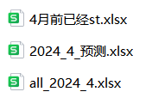
特征整合、填充、标签
同理得到2024年4月用于预测的数据
筛选掉4月前已经st的股票，避免影响预测结果
volumn_120d_sum | S_HOLDER_PCT | ctsdowndays | ctsdownchg | close_20d_mean | close_20d_min | net_income_margin | min_net_profit | gross_margin | S_QFA_EPS | fs_eps_yoy | S_FA_ROA | S_FA_ROE_DEDUCTED | S_FA_ARTURN | S_FA_ASSETSTURN | S_FA_FATURN | S_FA_YOY_TR | S_QFA_CGRSALES | S_QFA_YOYPROFIT | yieldm | yield6m | turnratem | turnratem | S_VAL_MV | S_VAL_PE | S_VAL_PB_NEW | S_VAL_PS | volotility52w | beta52w | S_INFO_WINDCODE
147130407.6 | 0.4956 | 2 | 0.03125 | 10.44 | 10.23 | 0.28206 | 46455000000 |  | 0.351439 | -0.229987708 | 0.8517 | 10.2383 |  | 0.0302 |  | -8.4471 | -5.02 | -22.9988 | 0.002859867 | -0.053105311 | 0.771228571 | 0.638112712 | 20415025.94 | 4.3946 | 0.5074 | 1.2395 | 0.000190239 | -0.207375395 | 000001.SZ
108390309.3 | 0.2718 | 3 | 0.24 | 9.4 | 9 | 0.043921 | 12162684369 | 15.235 | -0.122272 | -1.255437383 | 1.2542 | 3.9693 | 62.9449 | 0.2856 | 26.126 | -7.5618 | 96.1962 | -105.5375 | -0.089989889 | -0.301784329 | 1.368647619 | 0.939285593 | 10737638.52 | 8.8283 | 0.4282 | 0.2306 | 0.00035034 | -0.461665847 | 000002.SZ
13349717.98 | 0.1829 | 5 | 0.4 | 14.401 | 12.6 | -0.447629 | -35199744.3 | 73.1746 | -0.054943 | 0.658792113 | -6.6934 | -10.6985 | 0.2803 | 0.1495 | 38.2034 | -4.3632 | 353.4433 | 64.4238 | 0.176700547 | -0.045050761 | 12.13849524 | 8.813140678 | 199232.3244 | 8.8283 | 6.279 | 11.9685 | 0.001490865 | -0.060747285 | 000004.SZ
13630996.44 | 0.1249 | 2 | 0.097826087 | 0.832 | 0.83 | -0.090238 | -8373036.44 | 16.7136 | -0.0059 | -2.861786052 | -0.4471 | -0.1688 | 0.7725 | 0.0496 | 5.8935 | -26.9093 | -4.5557 | -329.2181 | -0.097826087 | -0.41958042 | 0.411047619 | 1.081230508 | 87858.5579 | 8.8283 | 0.7306 | 3.0964 | 0.000745482 | -0.614093593 | 000005.SZ
34585794.93 | 0.2193 | 3 | 0.05060241 | 3.9695 | 3.84 | -0.005073 | -1225715.98 | 38.683 | -0.007195 | 0.552299172 | -0.0154 | -0.0509 | 26.4767 | 0.0303 | 17.2656 | -44.3017 | -18.4753 | 54.9699 | -0.048192771 | -0.10022779 | 1.489642857 | 2.156261864 | 533248.0432 | 12.7079 | 0.686 | 1.4413 | 0.000693347 | -0.356620523 | 000006.SZ
2831269.28 | 0.1299 | 3 | 0.045751634 | 4.364 | 3.87 | 0.052266 | 10847119.51 | 17.8688 | -0.003722 | -2.220728108 | 2.2221 | 7.1323 | 8.4476 | 0.4251 | 3.3664 | -9.9813 | -8.9678 | -600.235 | 0.13740458 | 0.013605442 | 1.191290476 | 0.769607627 | 154862.2757 | 12.7079 | 15.2777 | 7.0125 | 0.00053397 | -0.504686262 | 000007.SZ
51975360.63 | 0.2623 | 3 | 0.099236641 | 2.5485 | 2.13 | -0.111782 | -145407060.9 | 34.0358 | -0.022752 | 0.30398605 | -1.3095 | -3.4708 | 0.5745 | 0.1171 | 3.0999 | 38.1274 | 23.4597 | 27.7743 | 0.148148148 | 0.046413502 | 5.371909524 | 1.61630678 | 673661.6654 | 12.7079 | 1.5933 | 3.7997 | 0.000561725 | -0.058341487 | 000008.SZ
23625216.46 | 0.1655 | 6 | 0.071553229 | 11.2015 | 10.4 | 0.060773 | 678521085.7 | 19.8638 | 0.072445 | 0.226530094 | 2.9042 | 5.9845 | 3.6457 | 0.478 | 2.8317 | 8.9282 | 2.1232 | -10.6719 | -0.118136439 | 0.028128031 | 0.792528571 | 0.778333898 | 2733966.803 | 23.6384 | 2.777 | 0.8544 | 0.000387808 | -0.145485594 | 000009.SZ

Slide 14
03
模型建立

Slide 15
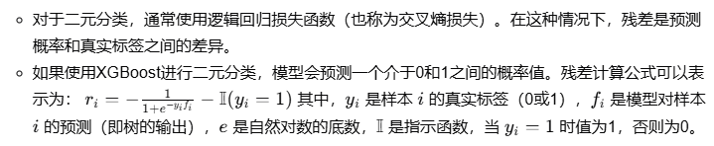
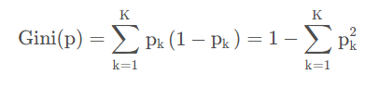
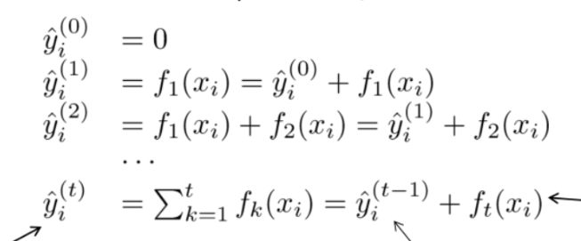
xgboost模型原理
xgboost模型基本原理描述
XGB是基于决策树的一种集成学习算法。
决策树：每次在当前节点计算信息增益，根据信息增益排序得到的特征进行分裂，以此递归，直到叶节点为空或该叶节点内所有样本都被正确分类，以此得到一个分类器。
XGB：基于决策树，基于许多决策树共同预测。按照预测值和真实值的差（残差）来作为下一个树的标签输入去学习，每棵树在训练完成后，会根据其在验证集上的表现获得一个权重。对于二分类问题，每棵树会给出关于样本属于正类的概率估计。
所有树的概率估计将被加权求和，得到最终的预测概率。

Slide 16
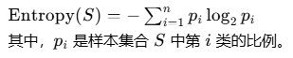
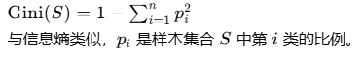
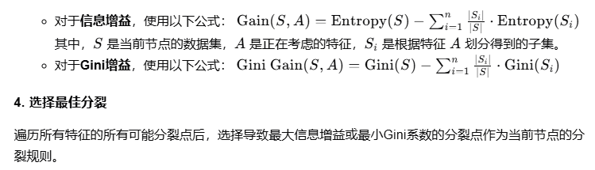
xgboost模型原理
信息增益是基于熵（Entropy）的概念。它衡量的是，通过知道某个特征的值，能够减少多少不确定性。信息增益越大，说明这个特征对于预测结果越有帮助。然而其直接目的是使得信息增益更大，没有gini系数分类更快，使得分裂次数可能更多，容易过拟合。
Gini系数是另一种衡量数据集纯度的方法。它与信息熵类似，但计算方式不同。Gini系数的范围是0到1，0表示数据集完全纯净（所有样本都属于同一个类别），1表示数据集完全混乱（各类别的比例相等），更适合分类任务，更容易完成分类，不容易过拟合。
熵作为信息增益的基础，可能倾向于选择具有更多类别的属性，因为它可以提供更多的信息；而Gini系数作为CART算法的基础，对属性的偏好不那么明显。

Slide 17
xgboost模型优缺点
优点：
高效性：XGBoost使用并行计算和缓存技术，使得训练速度更快，能够处理大规模数据集和高维特征。
预测性能好：XGBoost通过使用多个弱分类器的组合来构建一个更强大的模型，可以获得更准确的预测结果。它在处理各种类型的数据集时表现出色，并具有很好的泛化能力。
可解释性好：XGBoost可以提供特征重要性排序，帮助我们理解数据集中哪些特征对模型的预测影响最大。
可拓展性强：XGBoost提供了丰富的参数设置，可以根据需要进行调整和优化，适用于各种机器学习任务和数据集。
可以处理缺失值：可以自动处理缺失值，不需要额外的数据预处理步骤。
防止过拟合：通过正则化项（L1和L2正则化）控制模型复杂度，减少过拟合风险。

Slide 18
xgboost模型优缺点
缺点：
超参数调优复杂：
调参复杂：XGBoost有很多超参数，需要精细调优才能达到最佳性能，调参过程可能非常耗时。
计算资源需求高：
高内存和计算能力需求：对于非常大的数据集和高维特征，训练过程可能需要大量内存和计算资源。
适用性限制：
对小数据集不适用：在小数据集上，可能无法充分发挥优势，表现可能不如简单模型。

Slide 19

为什么使用xgboost
使用xgboost的原因：
首先，我们的项目背景是预测st股票，这意味着我们不会缺少用来训练的样本数量（达千条以上），规避了适用性限制的缺点。其次，虽然构建的样本特征维度较多，但是时间开销仍然能够接受。
在比较计量和机器学习方法时，我们通常说机器学习方法更容易过拟合，尤其面对复杂多变的股票市场，过拟合是致命且非常容易被导致的，xgboost模型能够有效的减少、避免过拟合。
其次，在做预测时由于行业需要，我们需要挖掘贡献较大的因子，xgboost可以提供特征重要性排序，有很好的可解释性，便于我们挖掘因子。
此外，由于某些股票的数据数据库中缺失或者不存在，必然导致某些样本存在缺失值。而xgboost可以自动处理miss值，非常适合做类似预测。

Slide 20
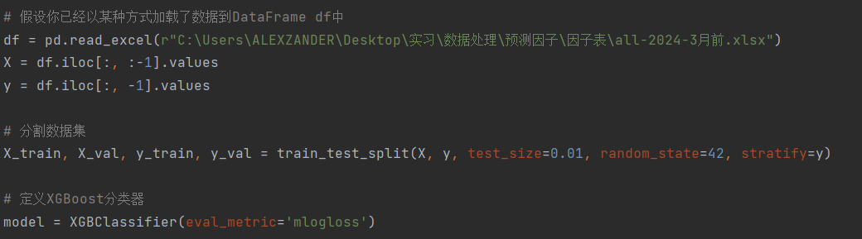
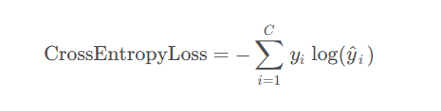
使用xgboost模型
调用xgboost模型训练

Slide 21
训练模型参数优化
1
随机网格搜索介绍
随机网格搜索是一种参数优化方法，通过在给定的参数范围内随机选择一定数量的点进行模型训练和评估，以找到最优的参数组合。
2
参数优化过程
参数优化过程包括设置参数范围、确定采样点数、训练模型并进行评估，通过比较不同参数组合下模型的性能指标，选择最佳参数组合。
3
参数优化结果分析
参数优化结果分析是对不同参数组合下模型性能的对比和评估，通过可视化展示和统计分析，确定最优参数组合并解释其原因。

Slide 22
参数介绍
max_depth:
解释：决策树的最大深度。控制树的深度，深度越大，模型越复杂。
范围：randint(3, 8) 表示从3到7之间的随机整数。
min_child_weight:
解释：决定一个叶子节点所需的最小样本权重和。在一些机器学习任务中，尤其是有样本权重的情况下，每个样本都有一个权重值。样本权重和就是所有样本在某个节点上的权重总和。假设 min_child_weight 设置为5，这意味着如果一个节点分裂后，其任一叶子节点的样本权重和小于5，则该节点不进行分裂。用于控制过拟合。这个参数越大，算法越保守。
范围：randint(1, 5) 表示从1到4之间的随机整数。
gamma:
解释：指定了节点分裂所需的最小损失函数下降值。gamma 设置为0.1，这意味着如果一个节点分裂后，其损失函数值的下降小于0.1，则该节点不进行分裂。值越大，算法越保守，用于控制过拟合。
范围：uniform(0.5, 1.5) 表示从0.5到1.5之间的均匀分布随机值。
subsample:
解释：训练每棵树时用到的样本比例。通过在训练每棵树时使用部分数据，可以减少模型对训练数据的过拟合。减小这个参数的值，算法会更保守。
范围：uniform(0.5, 1.0) 表示从0.5到1.0之间的均匀分布随机值。
colsample_bytree:
解释：每棵树用到的特征比例。与 subsample 类似，减小这个值会使算法更保守。
范围：uniform(0.5, 1.0) 表示从0.5到1.0之间的均匀分布随机值。
learning_rate:
解释：学习率（缩减系数），控制每次迭代的权重更新步长。较小的学习率通常需要更多的树。
范围：uniform(0.01, 0.2) 表示从0.01到0.2之间的均匀分布随机值。
n_estimators:
解释：树的数量。控制模型的复杂度。
范围：randint(100, 500) 表示从100到499之间的随机整数。
许多超参数都在避免
过拟合！

Slide 23
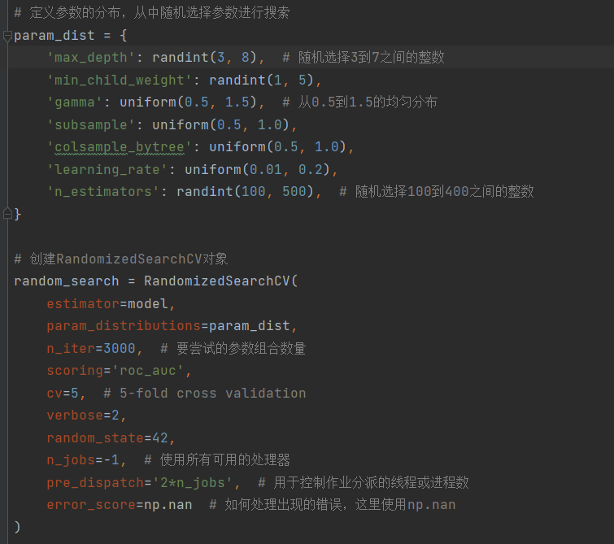
使用xgboost模型
参数网格搜索时间开销大，采用随机网格搜索

Slide 24
使用xgboost模型
随机网格优化
estimator=model:
传入要优化的模型，这里是 XGBClassifier。
param_distributions=param_dist:
参数分布，定义了参数的取值范围和分布。这里是 param_dist，包含了多个参数及其取值范围，比如 max_depth 在 3 到 7 之间的整数。
n_iter=1000:
随机搜索的次数，即尝试 1000 次不同的参数组合。
scoring='roc_auc':
评价指标，这里使用 ROC AUC 分数。ROC AUC（接收者操作特征曲线下面积）是用于评估分类模型性能的指标。
cv=5:
交叉验证的折数，这里是 5-fold cross validation。数据集被分成 5 份，每次用 4 份训练模型，1 份验证模型，循环 5 次。
verbose=2:
控制详细程度。设置为 2 会打印出每次参数搜索过程中的详细信息。
random_state=42:
随机种子，用于确保结果的可重复性。设置相同的种子，每次运行会得到相同的结果。
n_jobs=-1:
使用所有可用的处理器进行并行计算，加速搜索过程。
pre_dispatch='2*n_jobs':
控制作业分派的线程或进程数。设置为 2*n_jobs 意味着分派的作业数量是可用处理器数量的两倍，以提高效率。
error_score=np.nan:
如果某次参数组合出现错误，用 np.nan 作为得分。这有助于在出现错误时不停止整个搜索过程，而是将错误得分记为 np.nan，继续搜索其他参数组合。

Slide 25
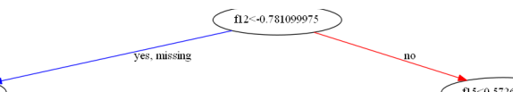
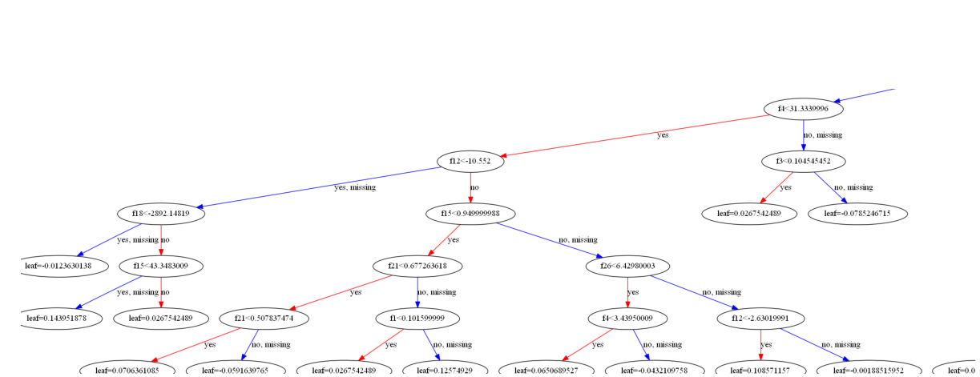
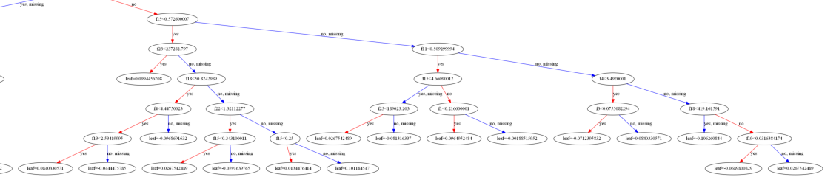
最后一棵树
根节点
左子树
右子树

Slide 26
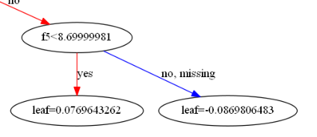
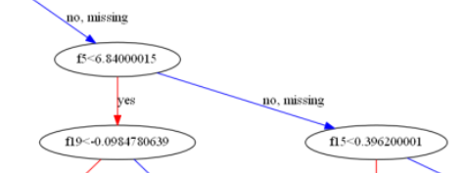
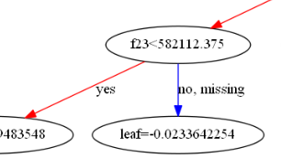
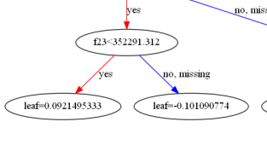
树形
f5:
f23:

Slide 27
最后一棵树
f0`: "volumn_120d_sum"
f1`: "S_HOLDER_PCT"
f2`: "ctsdowndays"
f3`: "ctsdownchg"
f4`: "close_20d_mean"
f5`: "close_20d_min"
f6`: "net_income_margin"
f7`: "min_net_profit"
f8`: "gross_margin"
f9`: "S_QFA_EPS"
f10`: "fs_eps_yoy"
f11`: "S_FA_ROA"
f12`: "S_FA_ROE_DEDUCTED"
f13`: "S_FA_ARTURN"
f14`: "S_FA_ASSETSTURN"
f15`: "S_FA_FATURN"
f16`: "S_FA_YOY_TR"
f17`: "S_QFA_CGRSALES"
f18`: "S_QFA_YOYPROFIT"
f19`: "yieldm"
f20`: "yield6m"
f21`: "turnratem"
f22`: "turnrate6m"
f23`: "S_VAL_MV"
f24`: "S_VAL_PE"
f25`: "S_VAL_PB_NEW"
f26`: "S_VAL_PS"
f27`: "volatility52w"
f28`: "beta52w"
、

Slide 28
使用xgboost模型
对因子的解释：volumn_120d_sum：过去120天的交易量总和，反映股票流动性和市场活跃度。
S_HOLDER_PCT：股东持股比例，可能影响公司决策和股价稳定性。
ctsdowndays：连续下跌天数，反映股票近期的市场表现。
ctsdownchg：连续下跌期间的变动率，衡量价格下跌的幅度。
close_20d_mean：过去20天的收盘价平均值，用于衡量近期股价走势。
close_20d_min：过去20天的最低收盘价，显示股价的低点。
net_income_margin：净利润与扣非净利润的最小值。
min_net_profit：扣费前后孰低值，净利润/销售收入，用于评估公司的盈利稳定性。
gross_margin：毛利率，（销售收入-销售成本）/销售收入，反映销售收入中用于覆盖固定成本和利润的比例。
S_QFA_EPS：每股收益。
fs_eps_yoy：每股收益同比增长率，衡量盈利增长。
S_FA_ROA：总资产收益率，净利润/总资产，（总资产（Total Assets）：公司资产负债表上显示的所有资产的总和，包括流动资产和非流动资产）。
S_FA_ROE_DEDUCTED：净资产收益率，净利润/平均净资产。
S_FA_ARTURN：应收转款周转率，销售收入/平均应收账款，衡量存货管理效率。
S_FA_ASSETSTURN：总资产周转率，营业净收入/总资产。
S_FA_FATURN：固定资产周转率，反映固定资产的使用效率。
S_FA_YOY_TR：营业收入同比增长率，衡量公司销售增长。
S_QFA_CGRSALES：营业收入环比增长率。
S_QFA_YOYPROFIT：净利润同比增长率
yieldm：月收益率，衡量短期投资回报。
yield6m：六个月收益率，衡量中期投资回报。
turnratem：月换手率，反映股票流动性。
turnrate6m：六个月换手率，衡量一段时间内的交易活跃度。
S_VAL_MV：市值，公司总股本乘以股价。
S_VAL_PE：市盈率，衡量股价与每股收益的比率。
S_VAL_PB_NEW：市净率，衡量股价与公司净资产价值的比率。
S_VAL_PS：市销率，衡量股价与每单位销售额的比率。
volatility52w：52周波动率，衡量股价在一年内的波动程度。
beta52w：52周贝塔系数，衡量股票相对于市场整体的波动性。

Slide 29
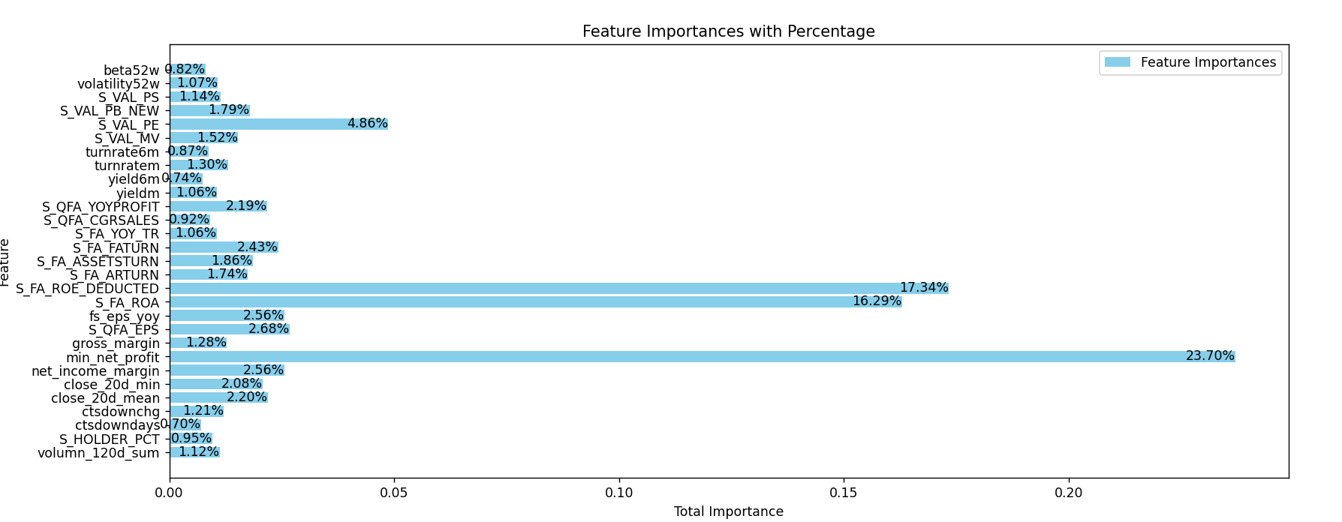
使用xgboost模型
特征贡献率

Slide 30
使用xgboost模型
volumn_120d_sum：过去120天的交易量总和，反映股票流动性和市场活跃度。
S_HOLDER_PCT：股东持股比例，可能影响公司决策和股价稳定性。
ctsdowndays：连续下跌天数，反映股票近期的市场表现。 经过分析我们发现贡献最大的前六因子分别为：
ctsdownchg：连续下跌期间的变动率，衡量价格下跌的幅度。 min_net_profit、S_FA_ROE_DEDUCTED、S_FA_ROA
close_20d_mean：过去20天的收盘价平均值，用于衡量近期股价走势。 S_VAL_PE、S_QFA_EPS、(fs_eps_yoy、net_income_margin)
close_20d_min：过去20天的最低收盘价，显示股价的低点。 发现其全部为财务因子，因此说明财务原因导致股票st占很大比
Rank6：net_income_margin：净利率，衡量公司盈利能力。 重，事实也正如此
Rank1：min_net_profit：扣费前后孰低值，净利润与扣非净利润的最小值。
gross_margin：毛利率，反映销售收入中用于覆盖固定成本和利润的比例。
Rank5：S_QFA_EPS：季度每股收益（QFA代表某种调整或计算方式）。
Rank6：fs_eps_yoy：每股收益同比增长率，衡量盈利增长。
Rank3：S_FA_ROA：总资产回报率，衡量公司资产的盈利效率。
Rank2：S_FA_ROE_DEDUCTED：扣除非经常性损益后的净资产收益率。
S_FA_ARTURN：存货周转率，衡量存货管理效率。
S_FA_ASSETSTURN：资产周转率，衡量公司使用资产产生销售的效率。
S_FA_FATURN：固定资产周转率，反映固定资产的使用效率。
S_FA_YOY_TR：营业收入同比增长率，衡量公司销售增长。
S_QFA_CGRSALES：季度销售增长率（QFA代表某种调整或计算方式）。
S_QFA_YOYPROFIT：季度利润同比增长率。
yieldm：月收益率，衡量短期投资回报。
yield6m：六个月收益率，衡量中期投资回报。
turnratem：月换手率，反映股票流动性。
turnrate6m：六个月换手率，衡量一段时间内的交易活跃度。
S_VAL_MV：市值，公司总股本乘以股价。
Rank4：S_VAL_PE：市盈率，衡量股价与每股收益的比率。
S_VAL_PB_NEW：市净率（新），衡量股价与公司净资产价值的比率。
S_VAL_PS：市销率，衡量股价与每单位销售额的比率。
volatility52w：52周波动率，衡量股价在一年内的波动程度。
beta52w：52周贝塔系数，衡量股票相对于市场整体的波动性。

Slide 31
04
模型评估

Slide 32
模型目的与要求
需要注意的是，本模型是用于预测st这种风险股票的，因此，我们应该更加注重模型的ROC和召回率，保证模型的安全性和实用性，通过优化后的模型预测，我将阈值调整为0.965，得到的预测结果如下。

Slide 33
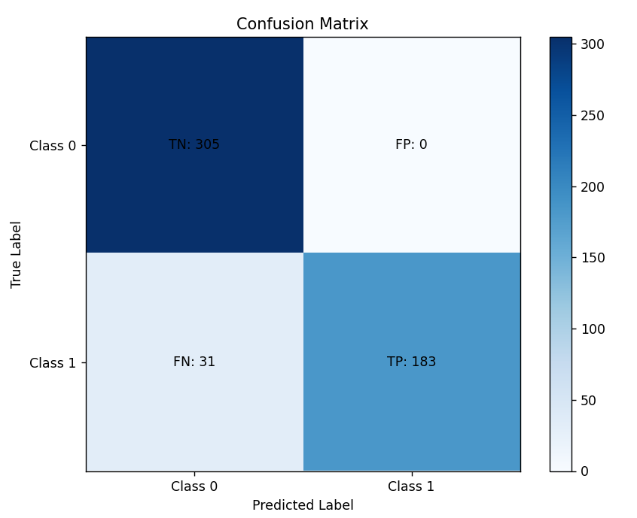
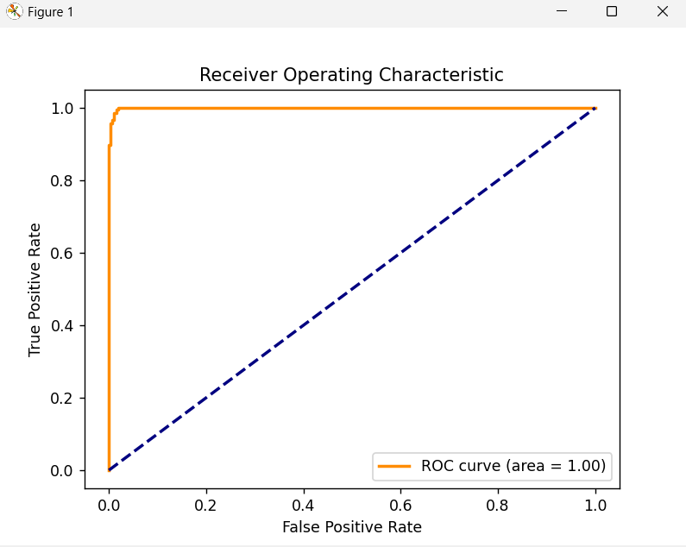
预测结果
训练集：验证集 = 7 ： 3时

Slide 34
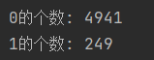
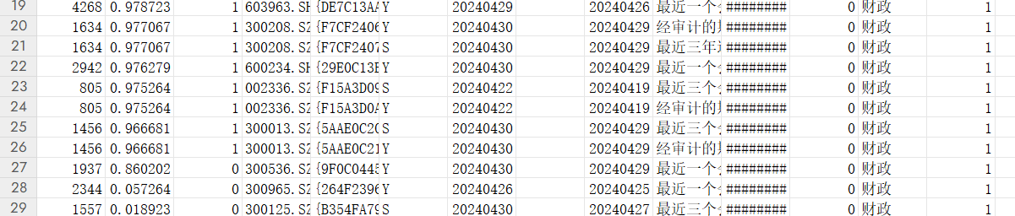
预测结果
所有数据都用来训练的2024.4预测结果：
正例个数为249，负例个数为4941，其中正确预测的正例为25例，真正例为28例

Slide 35
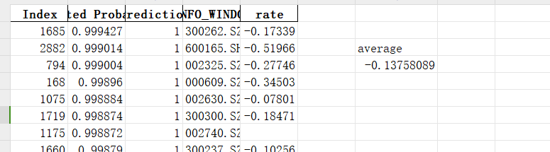
后续走势
后一个月预测正例平均收益率为-0.13758089，预测下降的趋势较好，且四月份上证指数由3077.38涨到3104.82，在大盘上涨的情况下能够找出平均收益率为-0.1375的票着实不易

Slide 36
预测结果
召回率： 25/28=0.89285714
精确率：25/249 = 0.1

Slide 37
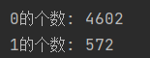
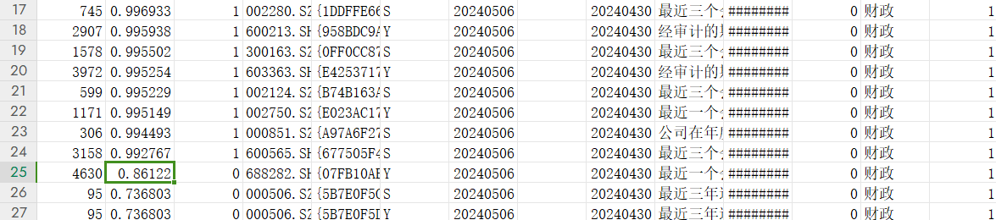
预测结果
所有数据都用来训练的2024.5预测结果：
正例个数为572，负例个数为4602，其中正确预测的正例为23例，真正例为26例

Slide 38
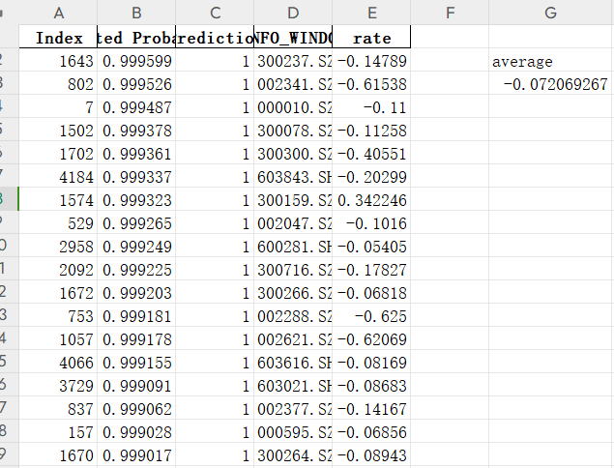
后续走势
后一个月平均收益率为-0.072，同期上证指数跌幅仅为0.036，预测出来整体跌幅理想，能够有效规避风险

Slide 39
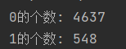
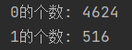
预测结果
所有数据都用来训练的2024.6 7月预测结果：
由于6、7月没有可预测的st事件（均为不可预测），因此只分析后续走势
6月预测结果：
7月预测结果：

Slide 40
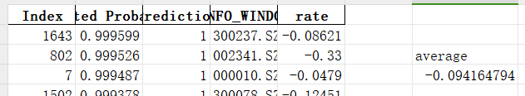
后续走势
6月走势：平均每只股票收益率-0.0941，仍然跑赢上证-0.036，效果显著

Slide 41
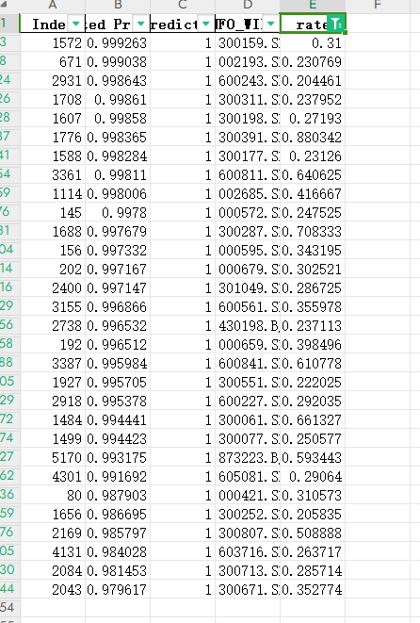
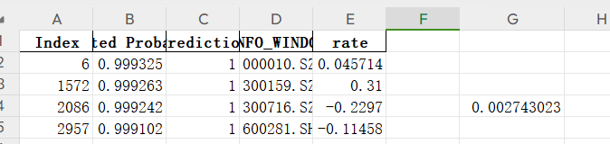
后续走势
通过对数据进行分析，发现预测出的正例相比于456月，出现的涨幅较大的股票数量成倍增长：
7月走势：平均每只股票收益率0.0027接近于0

Slide 42
后续走势
单独对这些数据进行分析，我们发现他们大多有以下几个特点：
1.为低价股票
2.大多前期在持续下跌，突然在七月份中旬或者下旬开始拉升
3.在八月初又开始回调

Slide 43
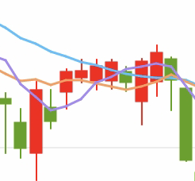
后续走势
观察7月上证走势：7.9-7.21有明显的拉伸趋势
我们再对刚刚股票的成交量进行分析：

Slide 44
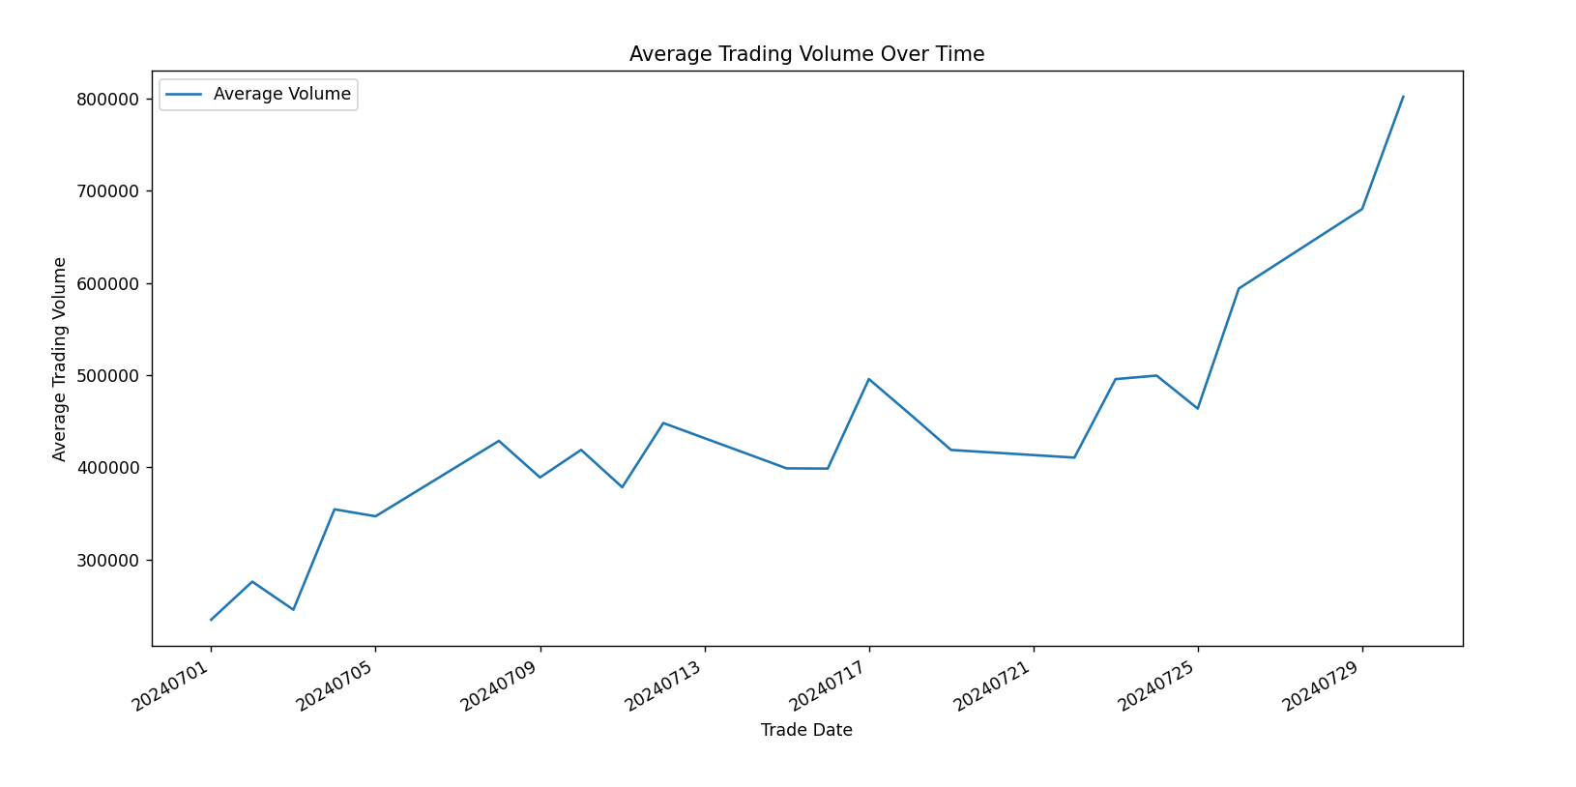
后续走势
我们再对刚刚股票的成交量均值进行分析，发现成交量确实从7月初开始放量增长，在七月下旬最为显著，结合这些股票小市值、易拉伸的特点，判断为主力在操作，人为因素极难预测，
我们剔除掉该因素再观察结果

Slide 45
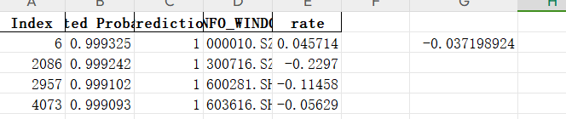
后续走势
剃掉超过百分之20的增长后，重算平均值，发现去掉人为因素后仍然跑赢上证

Slide 46
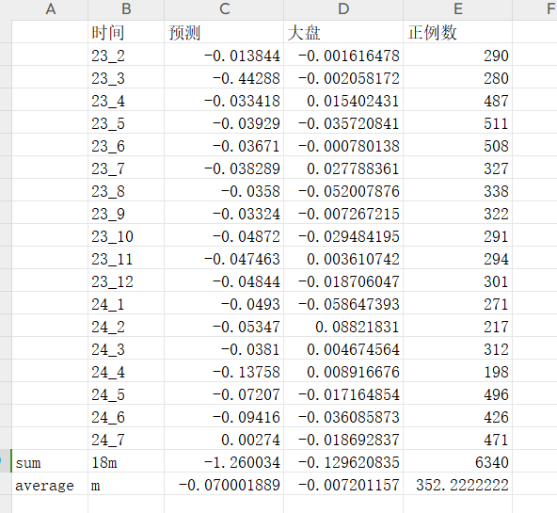
后续走势
对2023年2月到2024年7月所有数据进行检验，汇总得下表：其中预测为正样例的股票的后一个月收益率之和为-1.260034
而大盘总跌幅为0.1296，预测正样例收益率越为大盘收益率的十倍，能够很有效的规避风险
平均每月322个正样例，平均收益率为-0.07

Slide 47
预测结果
分析：预测结果不如验证集的预测结果好的原因
1.训练集和验证集都对正常股票数据欠采样，注重对正例的正确预测。而真实情况中非st股票数量远远大于st股票数量，加大了预测难度。
2.为了权衡召回率和精确率，即平衡实用性和安全性，我将阈值设为较高的0.975，在保证一定的召回率的同时提高了精确率。这会导致召回率和ROC的值有一定下降，但大大缩小了FN的数量，提高了模型的实用性。

Slide 48
评估模型效果
1
模型预测准确率分析
通过对比模型预测结果与实际ST事件的发生情况，计算模型的准确率和召回率，评估模型的预测能力。
模型稳定性检验
使用时间序列分析方法，对模型在不同时间段内的表现进行比较，检验模型的稳定性和可靠性。
2
3
模型优化策略探讨
分析模型在参数优化过程中的表现，探讨不同的优化策略对模型效果的影响，为进一步优化模型提供参考。

Slide 49
谢 谢 大 家

